Slide 1
«Интеллектуально-спортивный чемпионат для дошкольников ЗАТО»
Муниципальное бюджетное дошкольное образовательное учреждение
«Детский сад комбинированного вида №28»
Шашки +
Челябинская область
город Снежинск

Slide 2
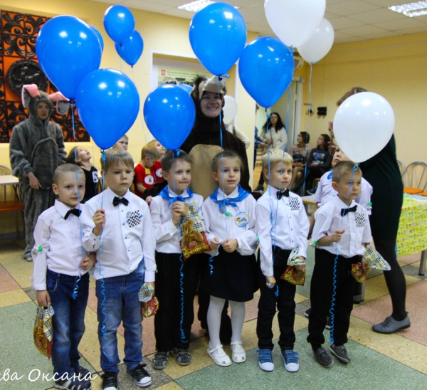
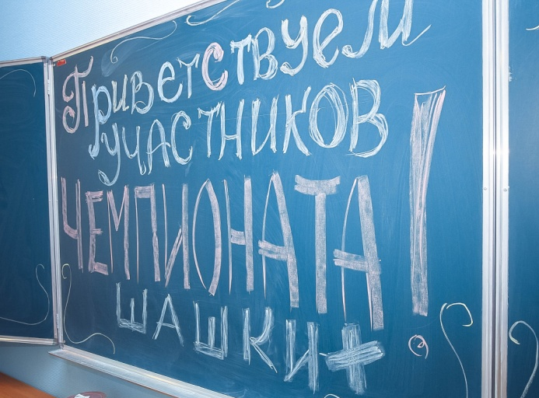
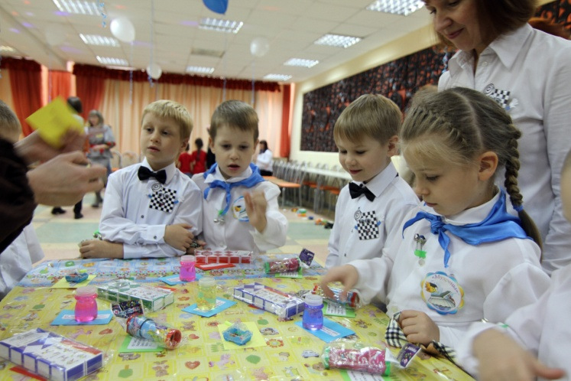
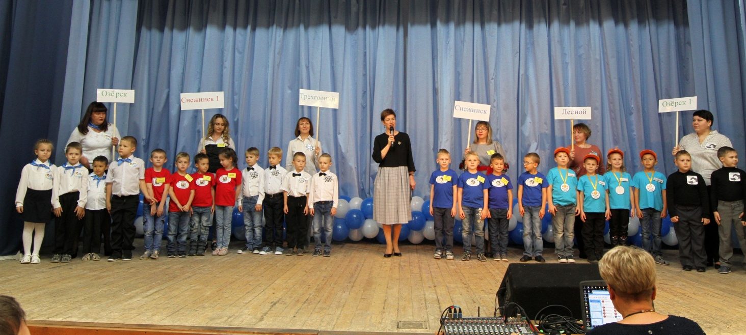
27-29 сентября 2019 года МКУ «Управление образования администрации города Снежинска» и МБДОУ «Детский сад комбинированного вида №28» провели «Интеллектуально-спортивный чемпионат «Шашки +» для воспитанников дошкольных образовательных учреждений городов ЗАТО на территории муниципального автономного учреждения Снежинского городского округа "Детский оздоровительный центр "Орлёнок" имени Г. П. Ломинского".
https://vk.com/event186965037

Slide 3
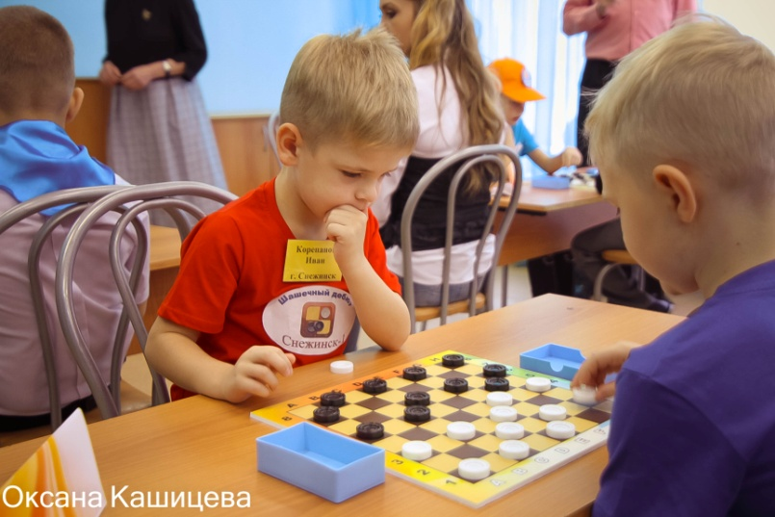
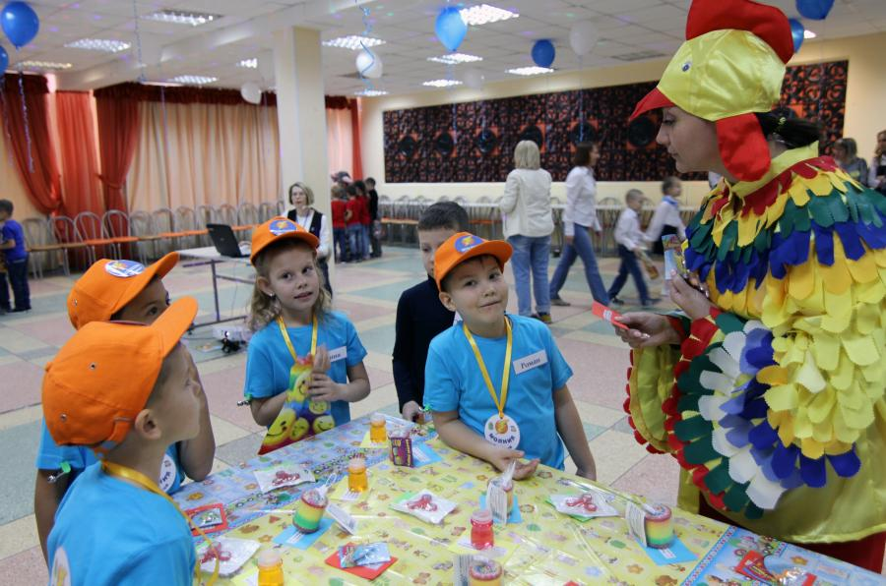
Цель мероприятия - развитие интеллектуального и креативного мышления дошкольников путем погружения в игру русские шашки через различные виды деятельности и организацию среды.
Участниками чемпионата стали дошкольники, победившие в муниципальном этапе: г. Снежинск (ДОУ № 31,25,12,21,15,13,7) и городах уральского региона г. Лесной (детский сад №9), г. Озёрск (ДОУ №10, 58, 51, 27) , г. Трёхгорный (детский сад №4).
Основная идея «Интеллектуально - спортивного чемпионата «Шашки +» заключалась в практической реализации деятельностного подхода в образовании детей дошкольного возраста, создании условий для достижения командных результатов, самостоятельного решения проблем и креативного воплощения идей в рамках единого образовательного пространства.

Slide 4
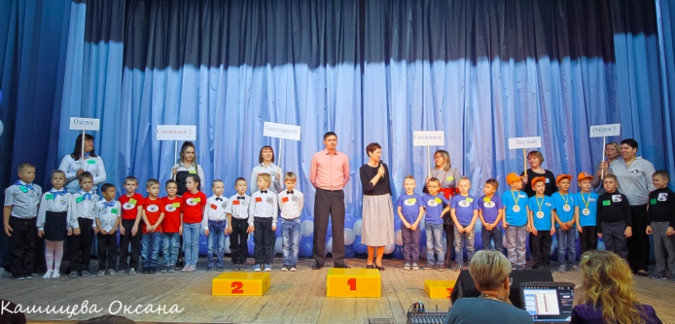
Чемпионат проводился в течение трех дней. 27 сентября состоялась торжественная церемония открытия «Интеллектуально-спортивного чемпионата "Шашки +" для воспитанников дошкольных образовательных учреждений городов ЗАТО».
Поприветствовать участников чемпионата пришла Шашечная королева. Звон колокольчиков возвестил о начале праздника. Неожиданным появлением героев шашечной страны, открылось интерактивное мероприятия для детей «Ярмарка знаний». Товары ребятам предстояло купить не за деньги, а за знания и смекалку. Мешочки всех детей были наполнены сувенирами и игрушками.
Первый день
Девиз: «Здравствуйте, друзья, рады видеть вас…»
11.00 - 13.00 - Приезд делегаций и гостей мероприятия. Расселение по корпусам.
13.00 - 13.30 - Обед.
13.30 - 16.00 - Свободное время.
16.30 – 17.00 - Полдник. Работа интерактивных площадок.
17.00 - Торжественная церемония открытия интеллектуально-спортивного чемпионата "Шашки +" для воспитанников дошкольных образовательных учреждений городов ЗАТО (парад участников, представление команд). Посвящение в шашисты.
17.30 - Интерактивное мероприятие для детей «Ярмарка знаний».
19.00- 19.30 - Ужин.
20.00 - Организационное собрание руководителей делегаций. Свободное время. Мастер-классы.

Slide 5
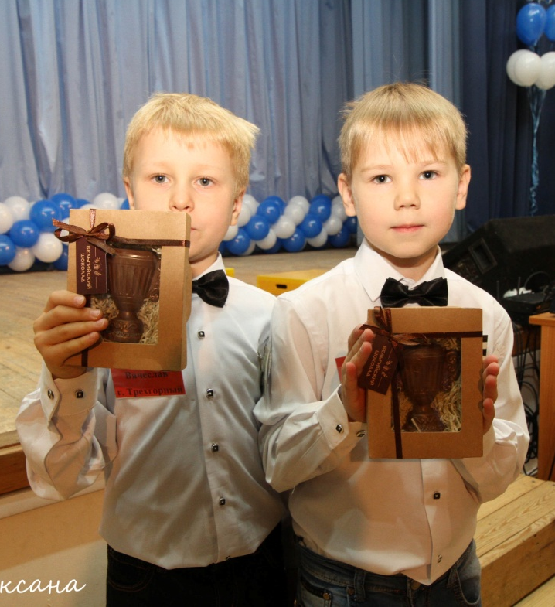
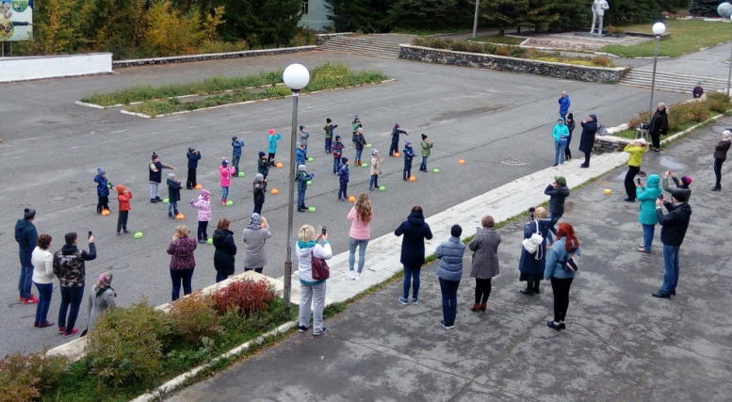
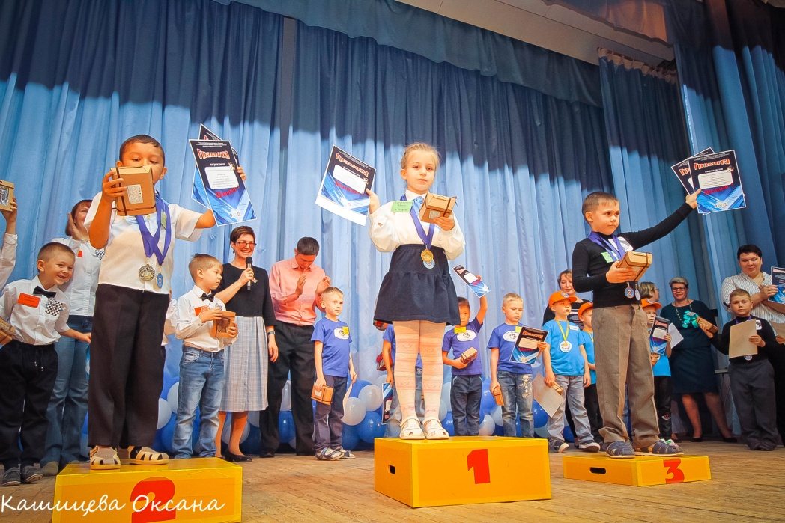
28 сентября началось с утренней гимнастики «Давно мы не брали в руки шашки». Дошкольники, взбодрившиеся и уверенные в своих силах, отправились на шашечный турнир. Председатель судейской комиссии Рыжкин Олег Викторович напомнил участникам основные правила игры в русские шашки, рассказал про «швейцарскую систему» проведения туров, по которой каждый участник играет все туры, не выбывая из общей игры.
В шашечном турнире в соответствии с итоговым протоколом чемпионата, сильнейшими игроками стали:
1 место – Палажникова Олеся (ДОУ №58 г. Озёрск),
2 место – Биков Марат (ДОУ №10 г. Озёрск)
3 место – Чернов Артём (ДОУ №51 г. Озёрск)
В командном зачете места распределились следующим образом:
1 место – команда г. Озёрск,
2 место – команда г. Озёрск -1
3 место – команда г. Снежинск -1
Все участники турнира получили благодарности и шоколадные кубки, а победителям вручили медали и грамоты.

Slide 6
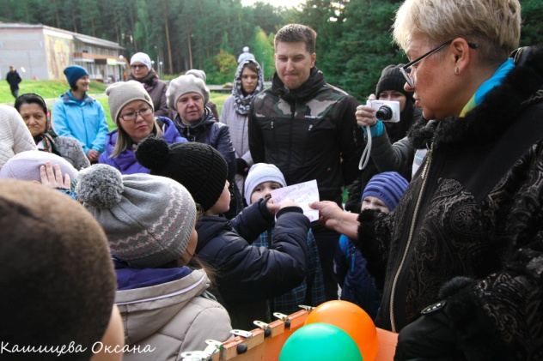
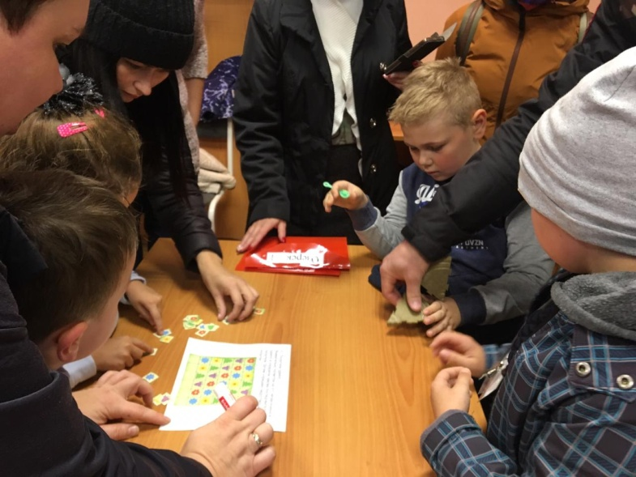
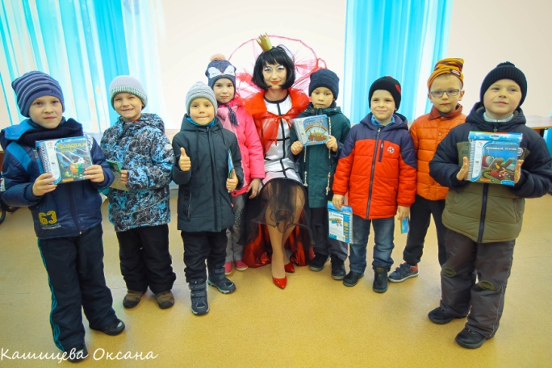
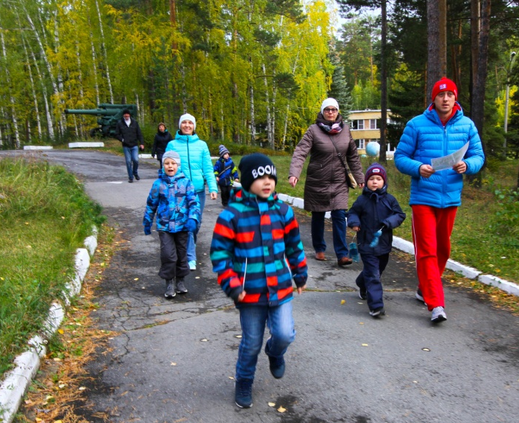
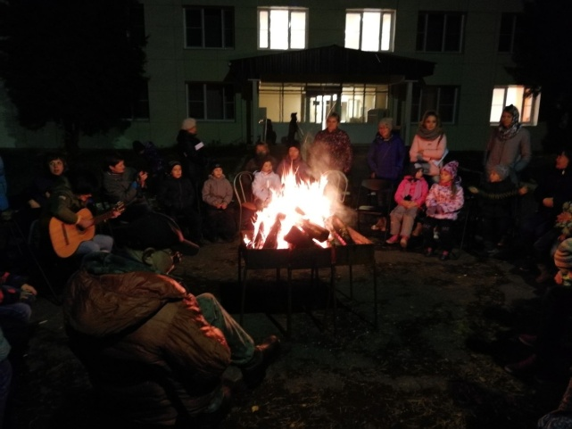
Во второй половине этого же дня состоялся образовательный геокешинг для детей и родителей «В поисках шашечной дамки». Командам предстояло отыскать тайники с креативными заданиями и осколками шашек, которые раскидала по территории сказочной страны Баба Яга. Только сплотившись всей командой, ребятам удалось открыть волшебный сундук и найти заветную дверь, за которой томилась Шашечная королева.
День закончился душевными песнями под гитару у костра.
Второй день
Девиз дня: «Сегодня мы вместе, И день такой чудесный!»
8.20 – 8.30 - Утренняя гимнастика «Давно мы не брали в руки шашки».
9.00- 9.30 - Завтрак.
10.00 – 12.00 – Шашечный турнир (в перерывах между подсчетом очков проводится игровая программа для всех участников – настольные и подвижные игры).
13.00 - Обед.
13.30-16.00 - Свободное время.
16.30 – 17.00 - Полдник. Работа интерактивных площадок.
17.00 - Образовательный геокешинг для детей и родителей «В поисках шашечной дамки».
19.00- 19.30 - Ужин.
20.00 - Песни у костра.

Slide 7
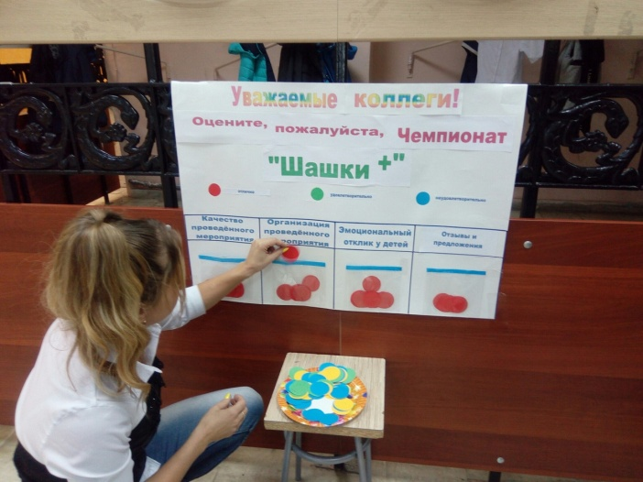
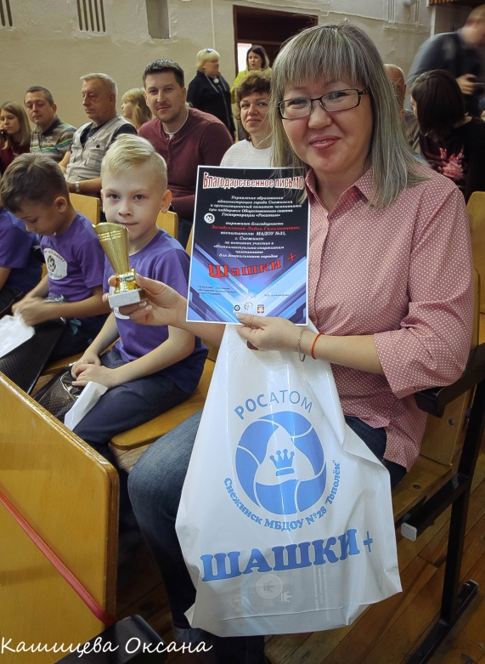
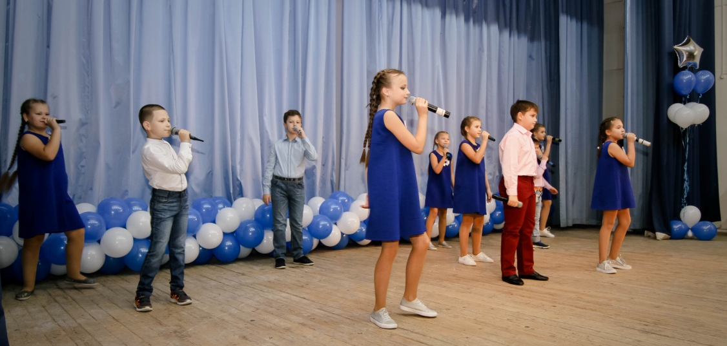
29 сентября состоялась торжественная церемония закрытия «Интеллектуально-спортивного чемпионата "Шашки +" для воспитанников дошкольных образовательных учреждений городов ЗАТО».
Начальник Управления образования г. Снежинска Александрова Марина Вячеславовна поблагодарила организаторов чемпионата, участников, гостей и коллектив МАУ ДОЦ «Орлёнок» имени Г.П. Ломинского. Все участники чемпионата были отмечены ценными подарками, кубками и благодарственными письмами.
Третий день
Девиз: «Дружба верная — она, как клад. Я нашёл сокровище и очень рад»
8.20 – 8.30 - Утренняя гимнастика «Возьмёмся за руки, друзья».
9.00- 9.30 - Завтрак.
10.00 – 11.00 – Закрытие Чемпионата: награждение (флэшмоб «Мы дети солнца»).
11.00 - Отъезд делегаций.

Slide 8
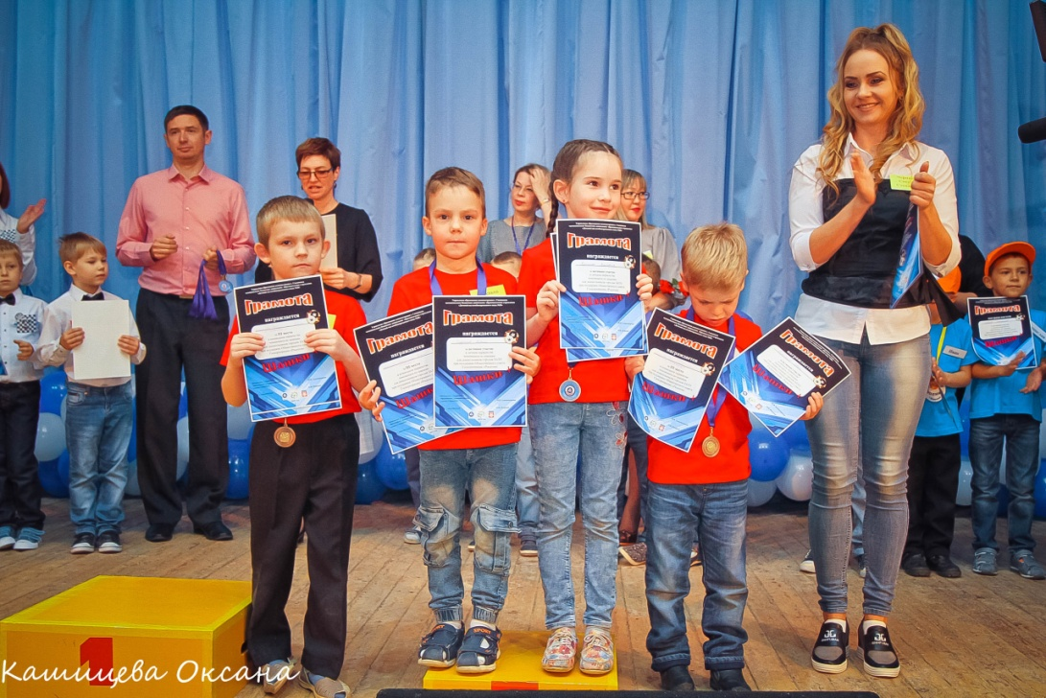
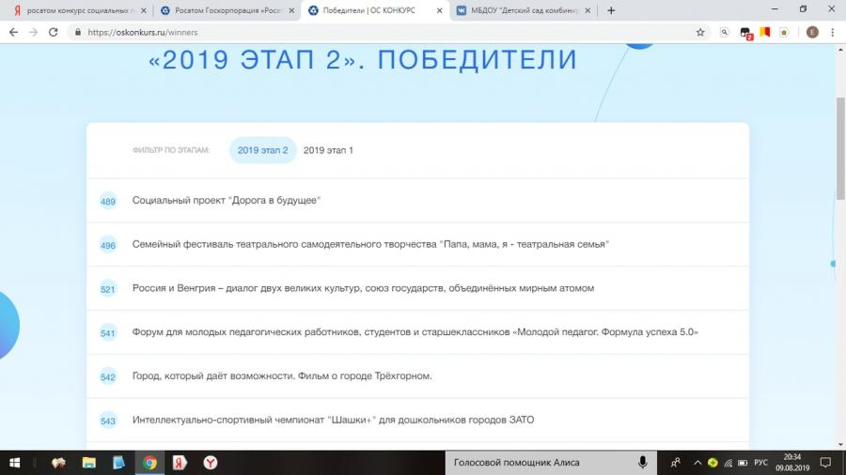
Достигнутые результаты
Увеличилось количество участников практики за счет сотрудничества с другими городами ЗАТО – 2400 участников.
Популяризация игры в русские шашки.
Общественное признание . В 2019 году МБДОУ №28 стал ПОБЕДИТЕЛЕМ 2 ЭТАПА открытого конкурса среди некоммерческих организаций по реализации социально значимых проектов Общественного совета Госкорпорации «Росатом» с инновационным образовательным проектом «Интеллектуально-спортивный чемпионат «Шашки +» для воспитанников дошкольных образовательных учреждений.

Slide 9
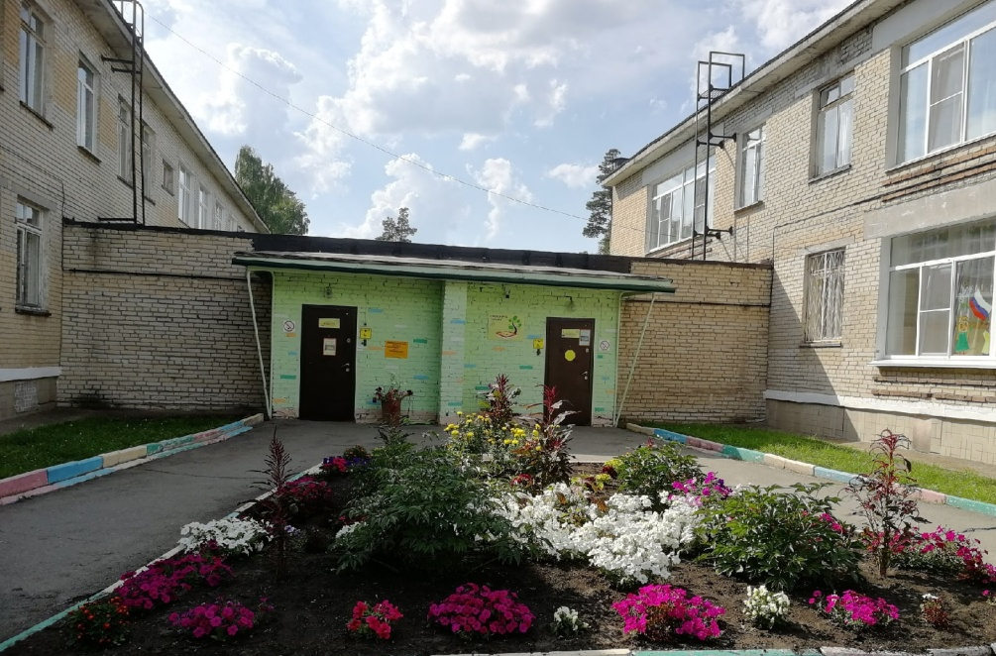
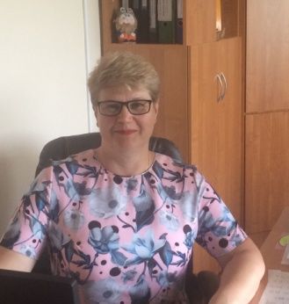
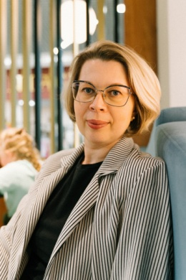
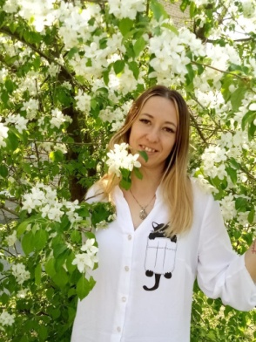
Команда практики
Ломова Светлана Владимировна, зам. зав. по УВР
Салихова Мария Геннадьевна,
заведующий
Лисовская Ольга Витальевна,
старший воспитатель
Муниципальное бюджетное дошкольное образовательное учреждение «Детский сад комбинированного вида № 28» «Тополёк». Год ввода в эксплуатацию в 1968 г.
Главное назначение МБДОУ - оказание образовательных услуг населению. Дошкольное учреждение рассчитано на 8 групп. Наполняемость: 140 детей. Образовательный процесс охватывает все ступени дошкольного образования с 1 до 7 лет. Педагогический персонал состоит из 25 штатных единиц, укомплектован на 100%.
В 2017 году МБДОУ № 28 присвоен статус экспериментальной площадки федерального государственного автономного учреждения «Федеральный институт развития образования» по теме «Экспериментальная апробация парциальной программы по математике для ДОУ в рамках реализации концепции развития математического образования» (приказ ФГАУ «ФИРО» от 25.09.2017г. № 405).
В 2018 г. лауреаты городского конкурса «Самая благоустроенная территория – 2018».
В 2019 г. Дипломанты I степени Всероссийского конкурса инноваций по присуждению общественных наград Национальной премии «Элита российского образования» в номинации "Лучшая образовательная организация, реализующая здоровьесберегающих проекты и программы -2019";
Победители конкурса социально-значимых проектов Общественного совета Госкорпорации «Росатом» в 2019 г. с инновационным образовательным проектом «Интеллектуально-спортивный чемпионат «Шашки +» для дошкольников городов ЗАТО».
В 2021 г. стали обладателями Гранта ФГУП «РФЯЦ - ВНИИТФ им. Академика Е.И. Забабахина» в номинации «Инновации в образовании» (2016 г., 2017 г.).

Slide 10
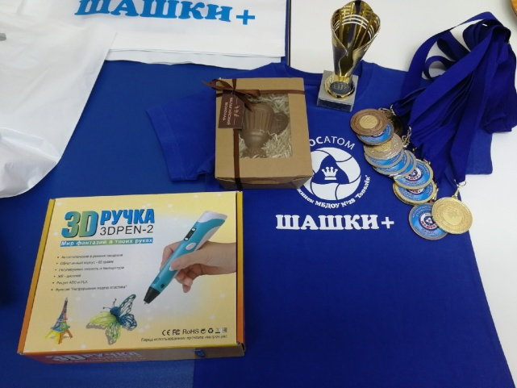
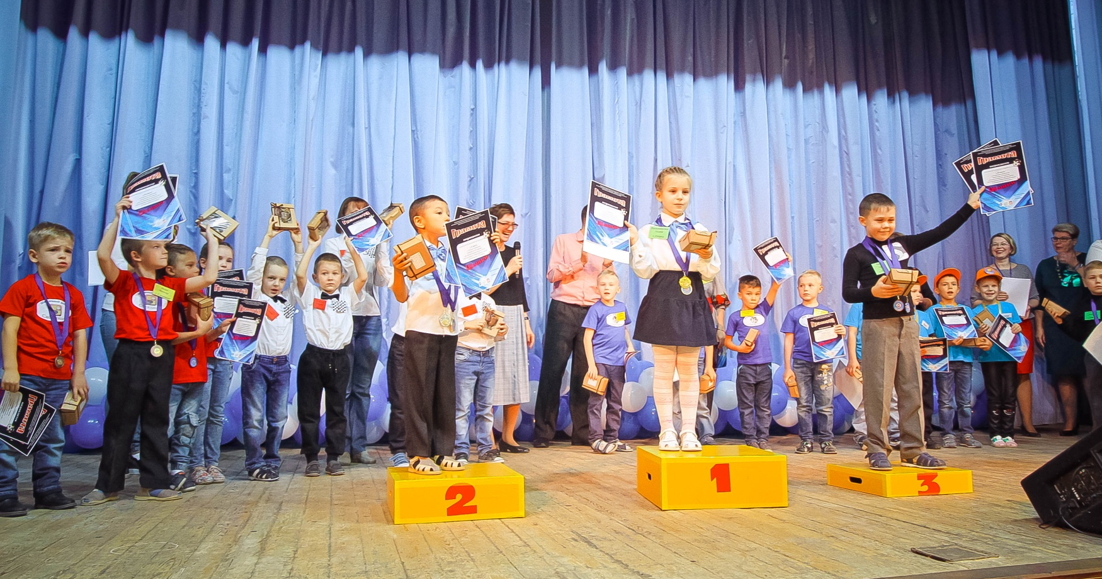
Практика будет реализована и в последующие годы, привлекая все больше участников - не только дошкольников, но школьных начальных классов.
...Спорт – это не только сила мускул. Сила ума– не менее ценное достоинство человека...

Slide 11
